Slide 1
从“景语”窥见“情语”
——《风景谈》《秦腔》联读

Slide 2

素养目标
①梳理风景谈的内容，认识议论性语句在文章中的线索作用。
②熟悉秦腔的内容，把握文章的场面描写和语言魅力。
壹
①分析对比、烘托手法，理解散文“景”和“情”相辅相成的关系。
②鉴赏文章独特的表现角度、厚重的文化底蕴和恢宏的语言风格，理解文章的深层内涵。
贰
探究文本是如何通过“形”（结构、语言）承载“神”（主题、情感），解读《风景谈》中“人的精神是风景的灵魂”与《秦腔》中“秦腔是生命的仪式”的深层意蕴。
叁

Slide 3
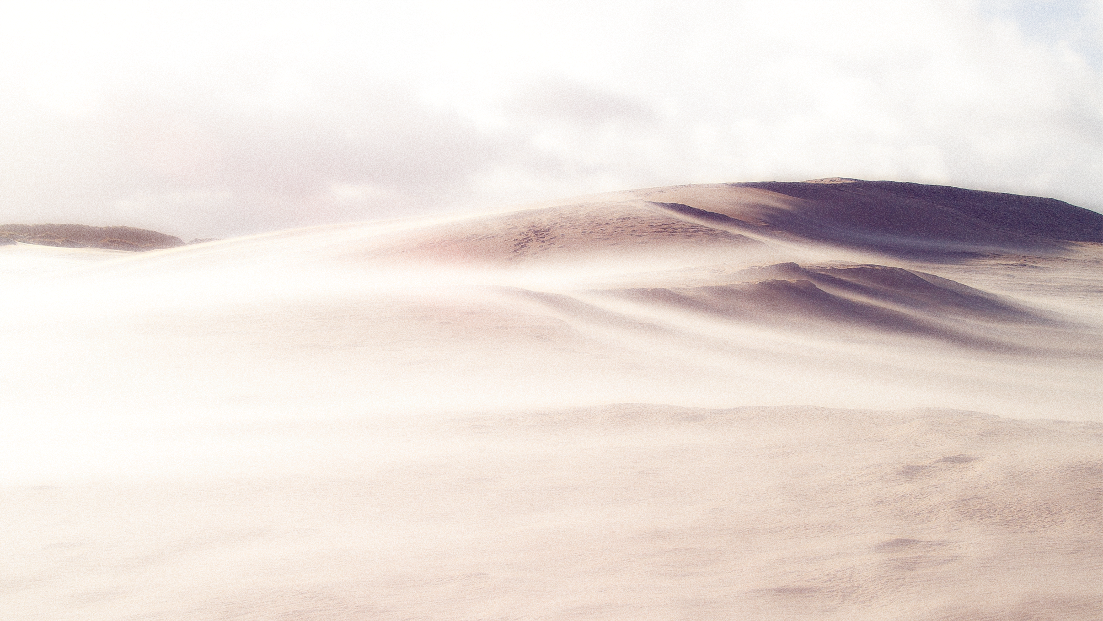
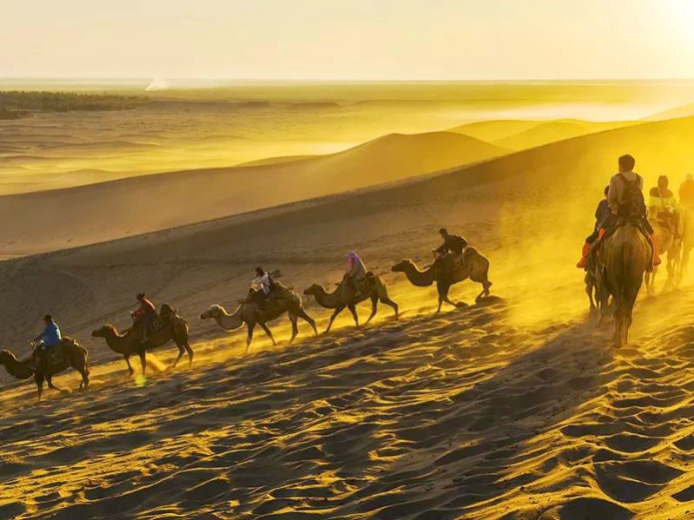
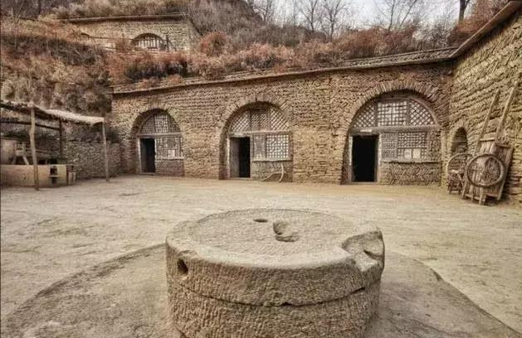
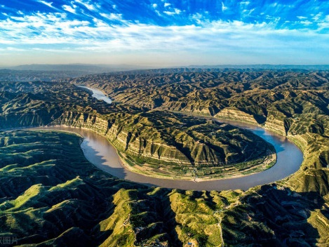
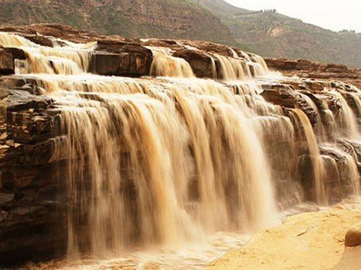
导入：
初识“风景”的多重意蕴
“你心中的‘风景’是什么？自然景观与人文活动能否共同构成‘风景’？”

Slide 4
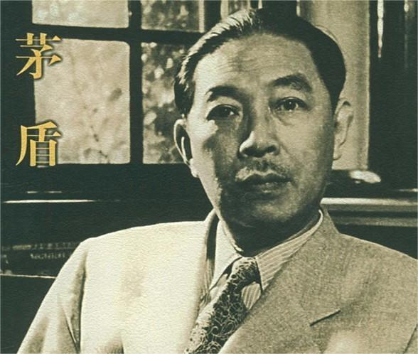
走近茅盾
茅盾(1896年7月4日-1981年3月27日)，原名沈德鸿，笔名茅盾、蒲牢、微明、沈仲方、沈明甫等，字雁冰，浙江省嘉兴市桐乡市人。
茅盾从小接受新式的教育,是新文化运动的先驱者、中国革命文艺的奠基人。作品具有鲜明的时事性、纪实性和传记性。
茅盾同时也是中国现代著名作家、文学评论家、文化活动家以及社会活动家。1981年3月14日，茅盾自知病将不起，将稿费25万元人民币捐出设立茅盾文学奖，以鼓励当代优秀长篇小说的创作。
主要作品:
长篇小说《蚀》《虹》《子夜》《第一阶段的故事》《腐蚀》《霜叶红似二月花》；
中篇小说《路》《三人行》
短篇小说《春蚕》《秋收》《残冬》《林家铺子》等。

Slide 5
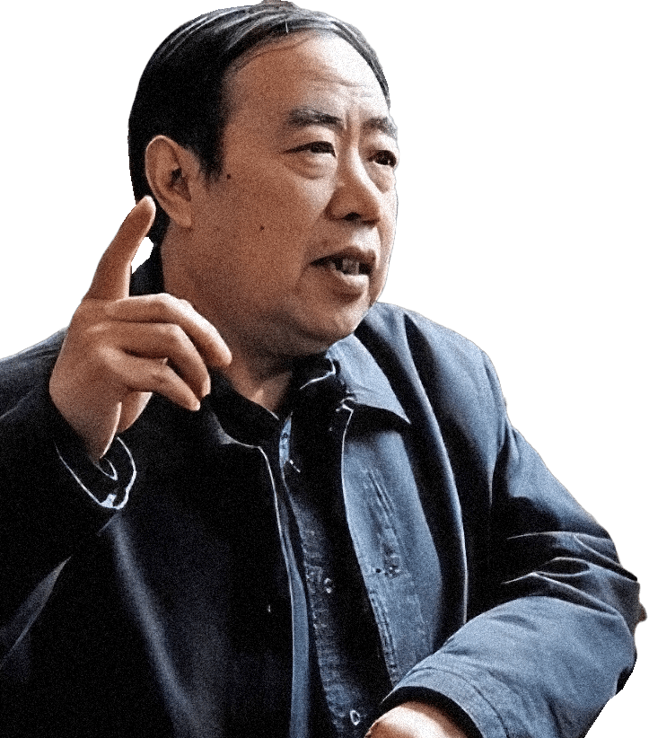
走近贾平凹
贾平凹，原名贾平娃,陕西丹风人，生于1952年。于西北大学中文系毕业，1982年后从事专业创作。任中国作家协会理事、作协陕西分会副主席等职。贾平凹的小说描写新时期的西北农村，特别是改革开放后的变革，视野开阔，具有丰富的当代中国社会文化心理内涵，富于地域风土特色，格调清新隽永。
代表作：长篇小说《废都》《秦腔》等,
中短篇小说《黑氏》《美穴地》《五魁》
散文《丑石》《商州三录》《天气》等。

Slide 6
学习任务一：入文赏景，捕捉其独特风景
《风景谈》《秦腔》两篇文章都以西北黄土高原为写作题材，它们分别描绘了哪些风景？请以短语或短句的形式进行概括。
桃林 小憩
北国 晨号

Slide 7
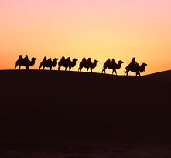
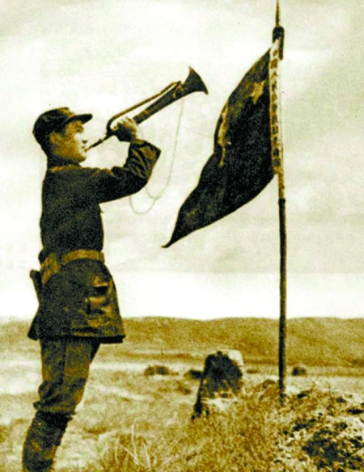
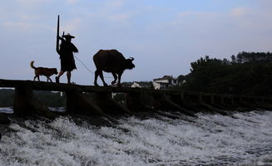
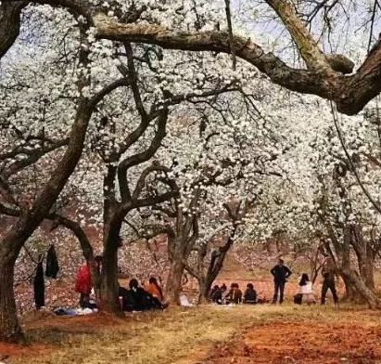
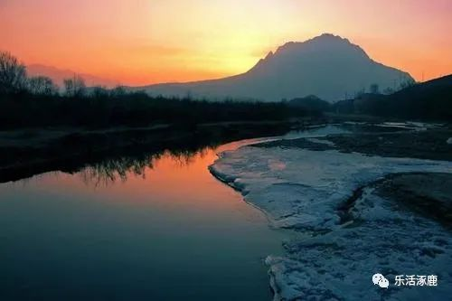
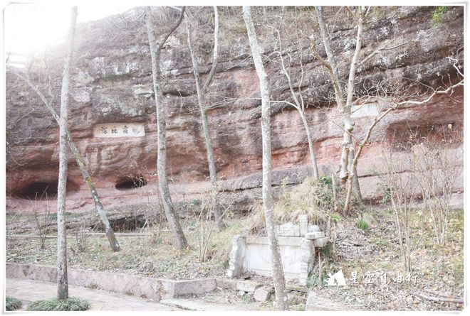
《风景谈》
沙漠驼铃
北国晨号
高原归耕
桃林小憩
延河夕照
石洞雨景
思考1.从哪些地方可以知道文章写的是延安？
“黄土高原”、“北国”
延安
多处写了“河”
延河
人物：掮犁夜归、“生产”归来的人，唱雄壮歌曲的有文化的青年人，
石洞读书的人，聚会在“茶社”里的青年，清晨号兵
延安人

Slide 8
思考2.文中描绘的画面顺序是怎样的？
沙漠驼铃
高原归耕
延河夕照
石洞雨景
桃林小憩
北国晨号
由一部抗战电影片自然联想到的风景
延安儿女的劳动生活
延安儿女的学习生活
延安儿女的业余生活
延安儿女的革命责任
是按作者对人类与自然的关系的认识逐步深化的顺序组织起来的。作者在写景的过程中运用严密的语言，进行一些简短的议论。这些议论都写了自然与人的关系，猛然看起来似乎差别不大，但仔细玩味，就可体会到其揭示的含义是逐步深化的。

Slide 9

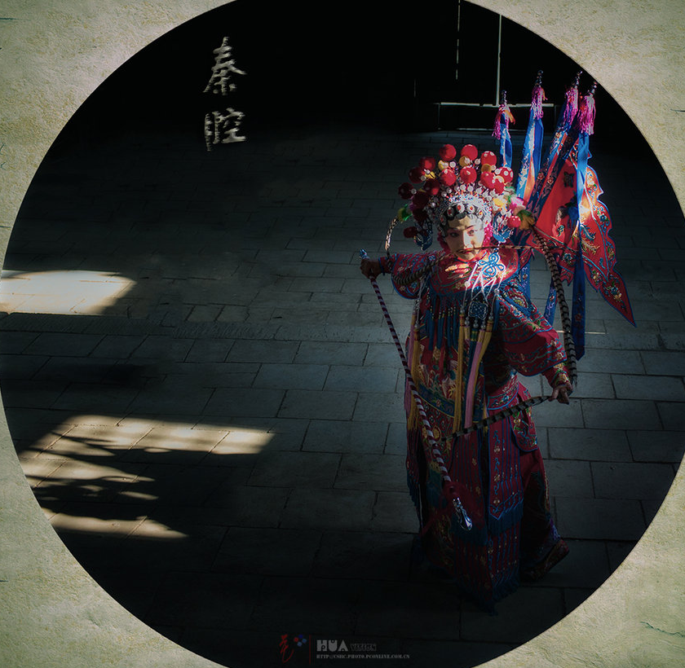
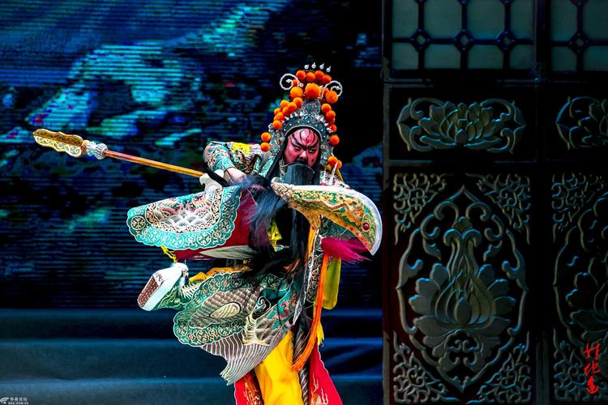
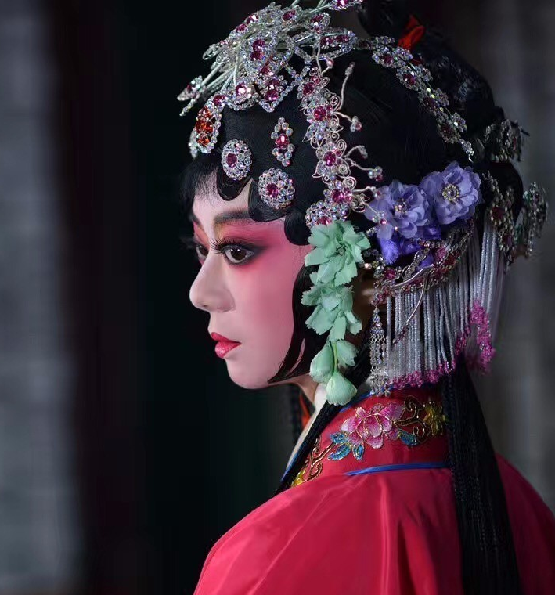
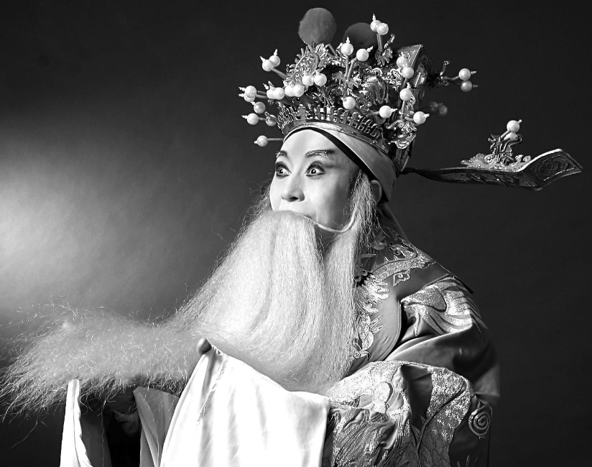
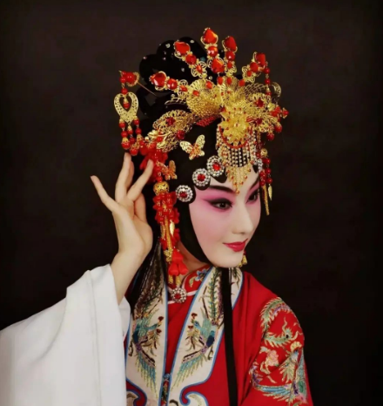
《秦腔》
排秦腔4
盼秦腔5
演秦腔6
观秦腔7
评秦腔8
思考1.分别概括秦地、秦腔、秦人的特点。
秦地：八百里秦川，辽阔厚重，广漠旷远。
秦人：敦厚直率、勤劳粗犷、朴实豪放。
秦腔：高亢激昂、沧桑悲凉、震撼人心。

Slide 10
秦腔:（2）当他们在收获时节的土场上，在月在中天的庄院里大吼大叫唱起来的时候，那种难以想象的狂喜，激动，雄壮……
（3）高高的土屋上的窗口里就飘出一阵冗长的二胡声，几声雄壮的秦腔叫板，我就痴呆了，感觉到那村口的土尘里，一头叫驴的打滚是那么有力，感觉自己心胸中一股强硬的气魄喷薄而出。
秦腔：高亢激昂、沧桑悲凉、震撼人心
秦地:（1）八百里秦川
（3）一个人独独到田野里去，远远看着天幕下一个一个山包一样隆起的十三个朝代帝王的陵墓，细细辨认着田埂土，荒草中那一截一截汉唐时期石碑上的残字。
（10）广漠旷远的八百里秦川
秦地：空旷平坦、广漠旷远
秦人:（1）在西府，民性敦厚。
（2）农民是世上最劳苦的人民。
（2）有了秦腔，生活便有了乐趣。高兴了，唱“快板”，高兴得像被烈性炸药炸了一样，要把整个身心粉碎在天空！痛苦了，唱“慢板”，揪心裂肠的唱腔却表现了多么有情有味的美来。
秦人：敦厚直率、勤劳粗犷、朴实豪放

Slide 11
思考2：请结合文本分析秦地、秦腔与秦人的“共生关系”。
秦地的自然环境和历史背景孕育了秦腔这一独特的文化形式，而秦腔又深刻地影响和塑造了秦人的精神世界和生活习俗。
秦人对秦腔的热爱和痴迷，反过来又推动了秦腔艺术的传承和发展。这种相互影响和促进的关系，构成了秦地、秦腔与秦人之间的“共生关系”。
秦腔也成为秦地独特的“风景”。

Slide 12

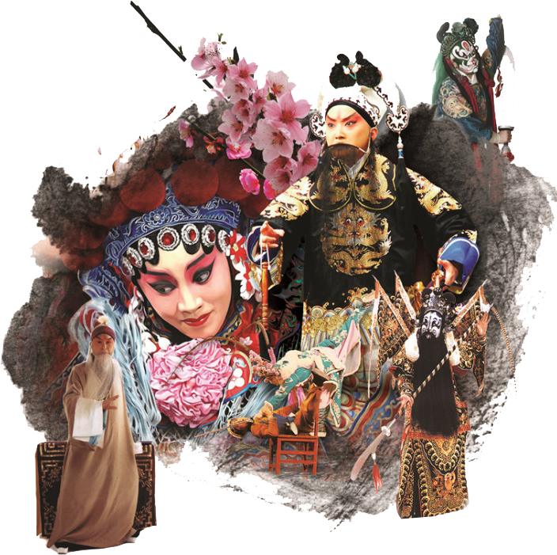
思考3：再读文章第1、2段，尝试用文中的话解释为什么秦人如此痴迷秦腔？
（原文）“唱秦腔成了做人最体面的事，任何一下乡下男女，只有唱秦腔，才有出人头地的可能，大凡有出息的，是个人才的，哪一个何曾未登过台，起码不能吼一阵乱弹呢！”
成因1：秦腔是秦人衡量人才的标准。

Slide 13
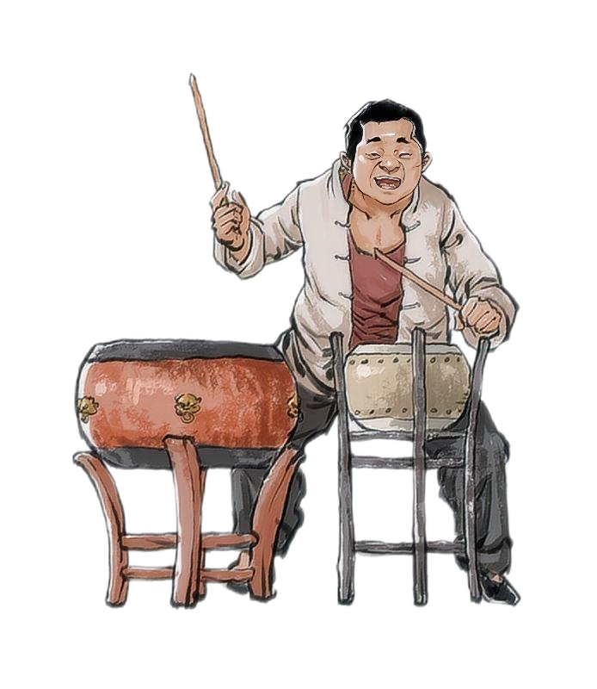
（原文）“农民是世上最劳苦的人，尤其是在这块平原上，生时落草在黄土炕上，死了被埋在黄土堆下；秦腔是他们大苦中的大乐，当老牛木犁疙瘩绳，在田野已经累得筋疲力尽，立在犁沟里大喊大叫来一段秦腔，那心胸肺腑，关关节节的困乏便一尽儿涤荡净了。”
成因2：秦腔是秦人大苦生活中的大乐。

Slide 14
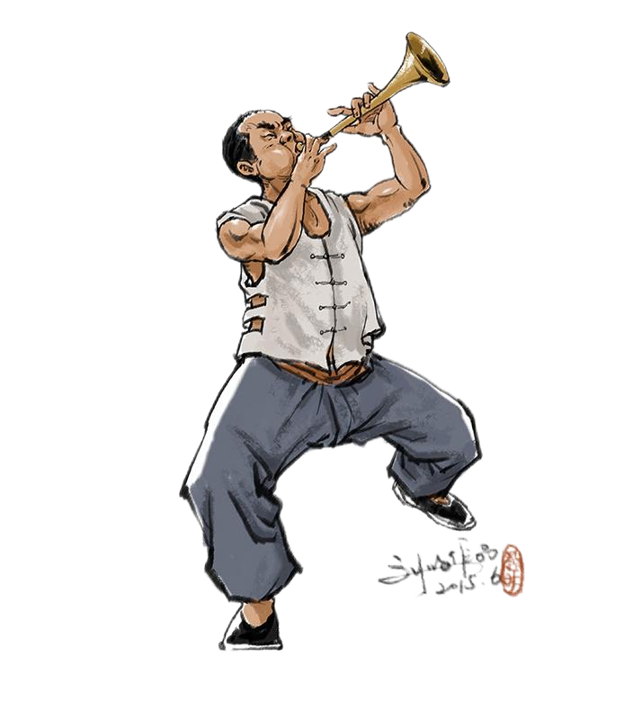
（原文）“有了秦腔，生活便有了乐趣，高兴了，唱‘快板’，高兴得像被烈 性炸药爆炸了一样，要把整个身心粉碎在天空！痛苦了，唱‘慢板’，揪心裂肠的唱腔却表现了多么有情有味的美来，美给了别人的享受，美也熨平了自己心中愁苦的皱纹。”
成因3：秦腔是秦人表达自我的抒情渠道。

Slide 15
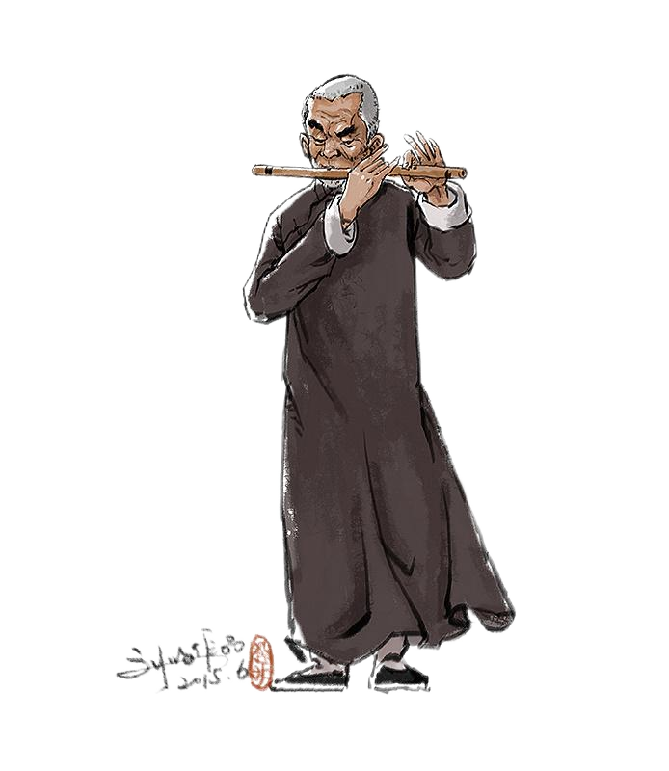
（原文）“他们有的是吃不完的粮食，他们缺的是高超的艺术享受，他们教育自己的子女，不会是那些文豪们讲的，幼年不是祖母讲着动人的迷丽的童话，而是一字一板传授着秦腔。”
成因4：秦腔是秦人的高超艺术享受。

Slide 16
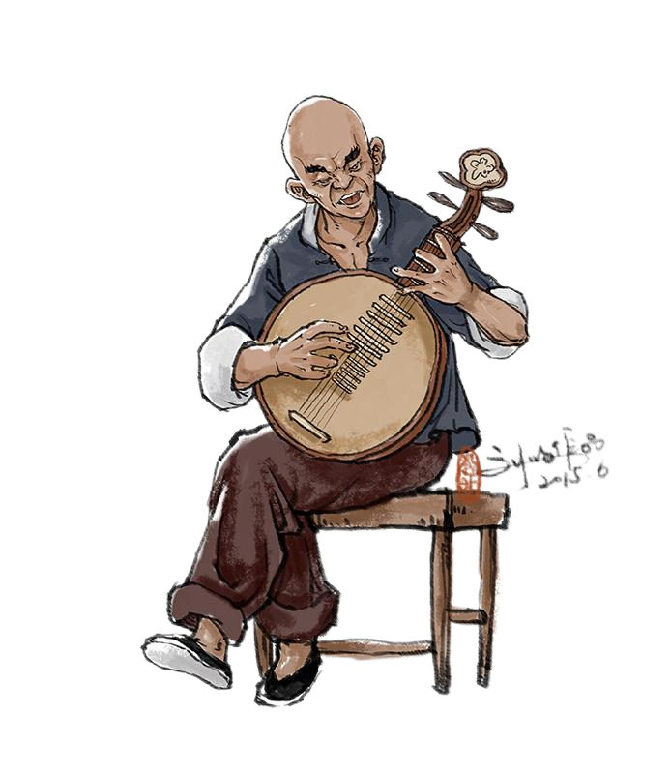
（原文）“秦腔与他们，要和“西凤”白酒，长线辣子，大叶卷烟，牛肉泡馍一样成为生命的五大要素。若与那些年长的农民聊起来，他们想象的伟大的共产主义生活，首先便是这五大要素。”
成因5：秦腔是秦人生活中的必要因素。

Slide 17
学习任务二：“缘”景明情，以“形”探“神”
《风景谈》《秦腔》两篇文章，茅盾称“我写了延安的风景而把政治寓于风景之中”，贾平凹评“这秦腔原来是秦川的天籁、地籁、人籁的共鸣啊！”，请同学们结合作家评论，研读文本，以“形”探“神”，探寻风景之中的文学意蕴。
桃林 小憩
北国 晨号

Slide 18
1.《风景谈》主要描绘的风景蕴含了哪些精神内涵？结合文本完成表格。
段落 | 画面（形） | 场景内容 | 文本评述（神）
1 | 沙漠驼铃
2 | 高原归耕
3、4 | 延河夕照
5、6 | 石洞雨景
7、8 | 桃林小憩
9、10 | 北国晨号
猩猩峡外沙漠的“风景”
人类比自然更伟大
（庄严妩媚）
解放区儿女的劳动生活
充满崇高精神的人类活动尤其伟大
（粗朴愉悦、雄壮爽朗）
青年的学习和休息
人类高贵的精神填补了自然的贫乏
（怡然充实、温雅可爱）
清晨山峰上两名
战士的雄姿
革命战士是民族精神的化身，是伟大中之最伟大者（严肃刚性）

Slide 19
总结风景
① 沙漠驼铃，总领全文；揭示人类比自然更伟；
【庄严妩媚】
②高原归耕；反映高原人民辛勤劳作、吃苦耐劳、乐观的精神；【（粗朴愉悦）人对自然的改造】
③延河夕照；赞美知识分子崇高革命理想、革命斗争精神；
【（雄壮爽朗)有生命力】
④石洞雨景；突出知识青年丰富崇高的精神生活；
【（怡然充实）孜孜不倦、 勤奋】
⑤桃林小憩；赞美了解放区人民的高尚情趣；
【（温雅可爱）有生命力】
⑥北国晨号；突显了革命战士所代表的坚毅刚强；
【（严肃刚性）民族精神的化身】

Slide 20
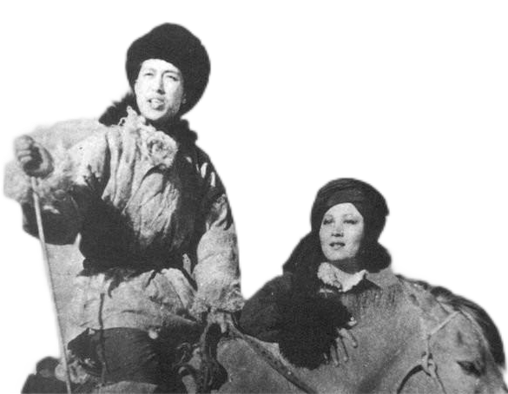
沙漠驼铃
1.是什么引起了作者对沙漠的回忆？
《塞上风云》的预告片
成吉思汗陵，屹立在沙丘平顶上,衬以无垠的沙原。
比邻草滩，半沙漠化的丘陵。
沙原，连绵不绝的起伏的沙丘。地平线上，出现一支驼队，缓缓地行进益发显得沙原空阔广漠。驼队从沙梁上慢慢跋涉下来。 炎日下，浓重的驼影在被朔风吹得呈鱼鳞状的沙漠上移动。

Slide 21
2.文章从看《塞上风云》预告片入笔有什么作用？
①《塞上风云》是反映抗战时期各民族团结抗战的爱国影片。作者在延安时期观看后，深受触动，回重庆写此文时，忆起在延安的所见所闻所感，自然激起感情的浪花，触动了记忆的闸门，这样开始下笔，交代了写作的缘起，隐含了下文所写的内容。
②起到了领挈全文的作用。
温馨提示
开头句段的作用：
①结构上，总领全文；引起下文；首尾呼应，使文章结构完整。
②内容上，开篇点题；提示文章中心；交代故事发生的背景、地点、时间、人物、原因等信息；交代事件发生的环境；为下文作铺垫或设下伏笔；设置悬念，吸引读者。

Slide 22
3.第一个画面所描绘的沙漠有什么特点？为什么要先描绘沙漠的这些特点？
苍茫、单调、寂静。
中心观点
①前后形成强烈的对比，突出驼队（人的活动）的出现给沙漠带来了生机，记叙的同时发表议论——“自然是伟大的，然而人类更伟大”。为后文歌颂人类伟大，歌颂抗日军民埋下伏笔。
②“曲笔”作用，便于发表，也适应同国民党反动派斗争的需要。

Slide 23
4.第一幅画的背景是在延安吗？为什么要放到这里写？
文章第一段并不是延安的“风景”、是写猩猩峡外沙漠的“风景”。写沙漠的好处是：
其一，它形象地告诉人们，无论多么荒谅、贫瘠的地方，只要有了人的活动，面貌就大为改观，这就突出了人主宰自然的伟力，可见人的伟大。
其二，这样写也有一定的掩护作用，便于发表,适应同国民党反动派斗争的需要。
其三，使文章别具一格，在它的基础上，下文层层深入地表现主题，呈层层铺垫、环环紧扣的特色。

Slide 24
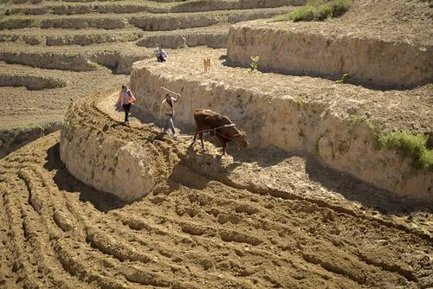
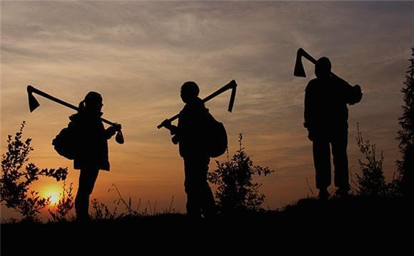
高原归耕
1.“于是我又回忆起另一个画面，这就是所谓‘黄土高原’！”“黄土高原”加引号，又用上“所谓”，后面再加感叹号，为什么要这样写？
明确：引号表示有特殊意义，用上“所谓”为了突出强调，“黄土高原”指的是革命圣地延安，感叹号是表示情感强烈，在这里表示赞美之情。
2.这幅图所描绘的景象反映了人们怎样的精神状态？
明确：用“粗朴的短歌”“愉快的旋律”反映出黄土高原（解放区）人们辛勤劳作和他们淳朴、愉快的心情，表现了延安人民积极向上的精神面貌。

Slide 25
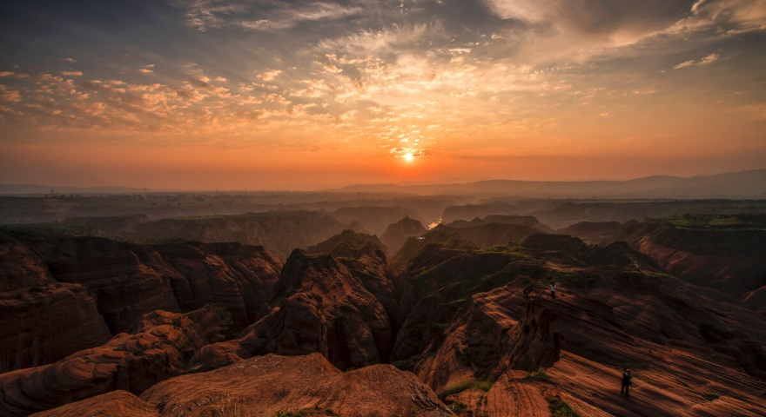
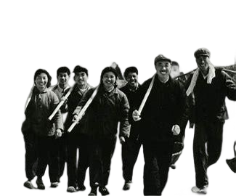
延河夕照
1.这幅画所描绘的人们有什么特点？
至少有七八种不同的乡音
来自五湖四海
用同一的音调，唱起雄壮的歌曲
同一目标
“弥满着生命力的人”
一律都被铁锹的木柄磨起了老茧
金黄的小米饭、翠绿的油菜
不怕艰苦
2.在这幅图画中作者发表了怎样议论？
自然是伟大的，人类是伟大的，然而充满了崇高精神的人类的活动，乃是伟大中之尤其伟大者。

Slide 26
探究：第二、三幅画与第一幅画比较，写法上有何异同？
1、总的写法大致相同，即先描绘自然景观，次写人的活动，再通过议论揭示主旨。
2、不同点主要表现在“人的活动”的写法上： ①第一幅写“人的活动”比较简单，虽然点到了人物的登场，但未“亮相”，连“人形”也没有出现，而且只是把人作为“风景”的组成部分，而没有看成主宰大自然的能动者。
②第二、三幅，写“人的活动”比较具体，不仅“人形”出现了，还可以听到他们的欢歌笑语，看到他们的动作神情，窥见他们的内心世界。这两幅虽然也把人作为“风景”的有机体来写，但更重要的是把人作为改造客观世界和主观世界的大自然的主人来写，从而突出他们的“崇高精神”。这样写，就使第二部分的内容比第一部分深化，因而第二部分末尾的议论“充满了崇高精神的人类的活动，乃是伟大中之尤其伟大者！”也自然地比第一部分末尾的议论“自然是伟大的，然而人类更伟大。”升上了一个台阶。

Slide 27
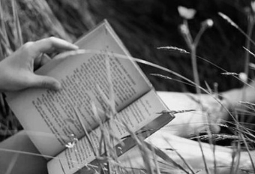
石洞雨景
探究：作者写了几对男女？他们之间有何不同？
 | 地点 | 事件 | 衣着外貌 | 关系
都市男女
延安男女
长椅上
偎倚低语
西装革履
烫发旗袍
高跟鞋
绿荫公园
恋人
雨天石洞：黄褐色的浊水、怪事峭壁的崖岸、四面静寂灰黄
促膝而坐、聊天、看札记簿
剪发式样不同，可以辨认出一个是女的
是否是恋人，并不重要，更多是一对生命力旺盛、清楚明白生活意义、不倦怠、不会百无聊赖、有自己的一套的人。

Slide 28
石洞雨景
1.写石洞周围的环境状态和青年男女促膝读书有何作用？
学习的青年男女使大自然顿时生色，使用了反衬法，用景物的荒凉衬托人的精神。
2.为什么要写公园中的恋爱场景？
运用对比手法，用城市青年的平庸生活，突出延安知识青年崇高的精神生活，他们之间是基于高尚理想的友谊和爱情。
3.在这幅画中，作者认为公园里的一对和山洞里的一对“颇有点味儿不同”，这里的“味儿”指什么？怎样不同？
“味儿”指生活情趣和精神境界，前者平常，后者生命力旺盛，明白生活意义，具有高贵精神。

Slide 29
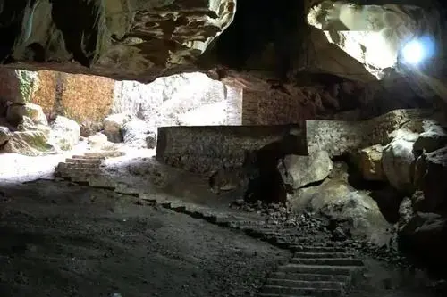
石洞雨景这一段有明显的重复内容，作者为什么要这样写？
原因：要强调石洞里“安上这么两个人，是一个‘奇迹’，使大自然顿时生色”。
重复：
①重复强调都市男女和延安男女的不同。通过重复关键词或短语，突出强调都市男女和延安男女在生活情趣和精神境界上的不同。都市男女的相处更注重享乐主义、充满小资情调；延安男女的相处更注重精神契合、志向契合，更具有理想主义、奉献精神，突显延安男女的革命情谊。这种重复能引起读者的注意，可以帮助读者更好地理解作者想要表达的意思；加上对比，更容易突出作者想要强调的内容。
②这里的重复可以将都市和延安男女的相处与中国革命建立联系，再次突出延安知识分子坚定的理想、信念。可以连贯上下文，帮助读者跟上作者的思路，理解作者对延安革命事业的歌颂和向往。

Slide 30
小结对比：环境和人之间的对比、石洞男女和都市男女的对比。
①环境和人之间的对比：
艰苦的环境与生命力旺盛、具有崇高理想的人之间进行对比，突出强调人在艰苦环境下坚持理想信念、坚持自我的力量美。延续了上文的中心思想。
②石洞男女和都市男女的对比：
为什么作者突然提及都市男女？在这里要写这一个对比？
提示：作者此时在枣子岚垭，在重庆，而重庆是当时国民党统治的核心。
茅盾在这一时期在散文写作中，把政治寓于风景描写之中。在其作品中，风景联系着特定的地方和人物。他风景在茅盾笔下，与其说是环境、背景，不如说是地方形象本身。
所以，这里的石洞和都市两个截然相反的风景不仅仅是环境本身，更是延安和重庆的代表，还是共产党统治之下人民和国民党统治之下人民的精神面貌的代表。两者对比，更能凸显出共产党统治之下的延安人民激情蓬发、理想坚定、斗志昂扬的状态。

Slide 31
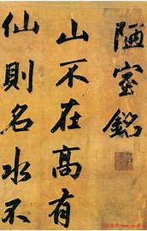
桃林小憩
1.第7段描写中“半爿旧石磨”、“几尺断碑”、“一截旧阶石”、“怪样的家具”，一连几个数量词和形容词的使用，作者想说明什么？
说明桃林并不是优美舒适的地方。
2.“天下最难走的路”是什么？怎么理解？
“打断骨头连着筋，扒了皮肉还有心，只要还有一口气，爬也爬到延安城。”
①文中的年轻人虽然年纪不大，但对他们这一代革命青年人来说，经历了诸多的生活磨难，走过了曲折的人生道路。所以说他们走了“天下最难走的路”。
②当时国民党反动派为阻止、迫害全国各地奔赴革命圣地延安的爱国青年和文艺工作者设置了种种关卡。因此爱国青年等人要冒着生命危险，克服自然和人为的许多困难。

Slide 32
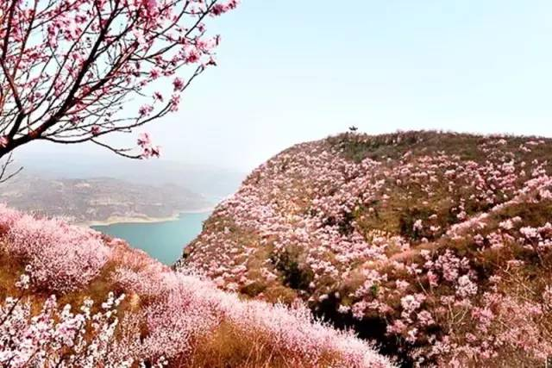
桃林小憩
3.什么是“第一自然”和“第二自然”？
第一自然：桃树、旧石磨……
第二自然：第一自然与具有高贵精神的人类
“第二自然”是加上了人类活动的自然，或者是被改造的自然，是人类在自然的基础上经过创造性活动创造的物质文明和精神文明。
4.桃林小憩中环境如何？展现了什么内容?
环境艰苦，条件简陋
前面写两个人，这里写一群人，点面结合，展现了根据地青年在艰苦的环境下和谐融洽、积极向上的生活状态。

Slide 33
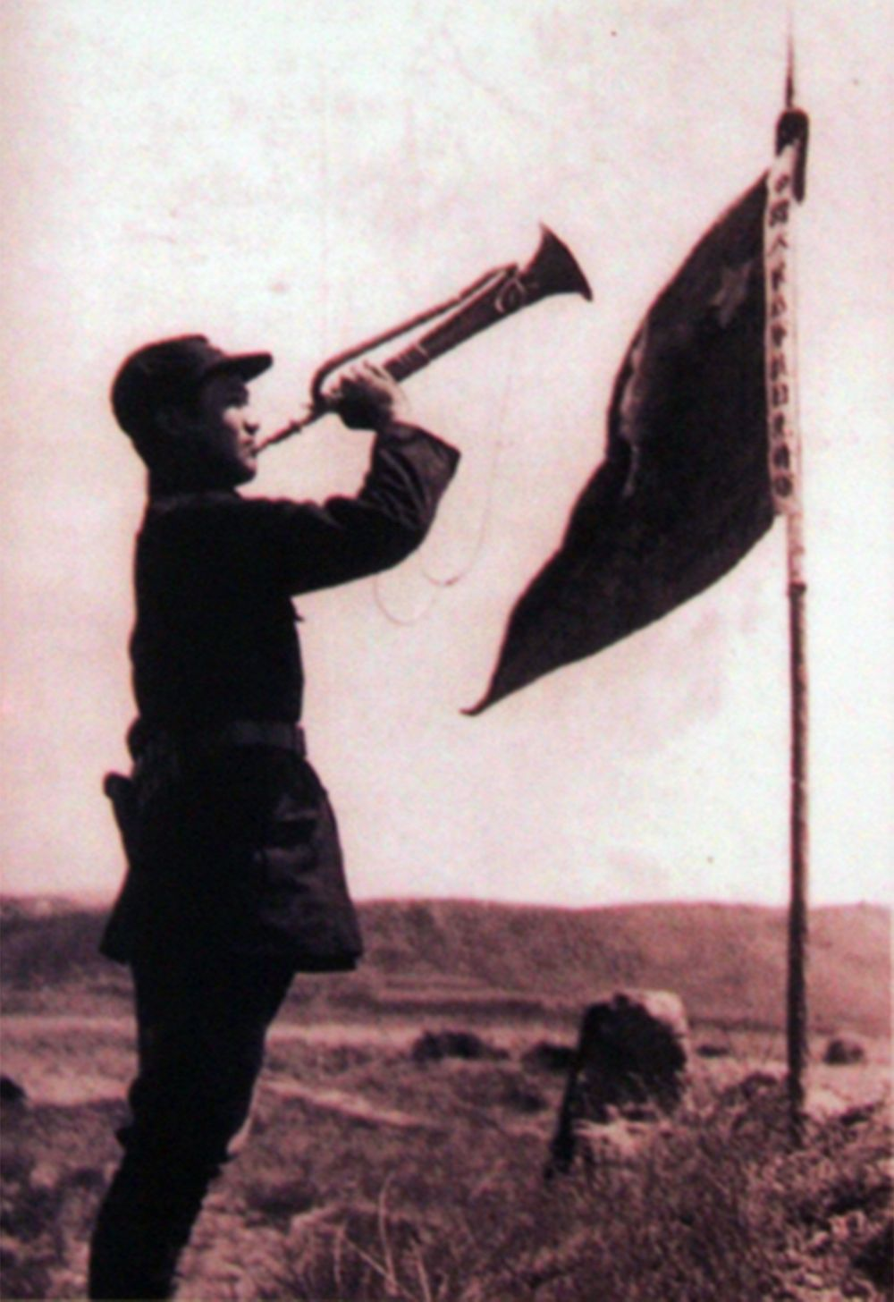
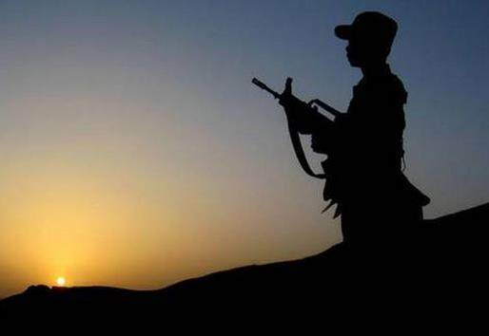
北国晨号
1.主要描绘了什么画面？赞美了什么？
嘹亮的喇叭声引出一个小号兵和一个荷枪的战士，在黎明时分吹号和站岗的画面，他们沐浴在霞光之中，屹立在山峰之上，英姿飒爽、严肃、坚决、勇敢，他们凛然不可侵犯，他们是民族精神的化身，作者赞美画面中这些站在民族解放斗争第一线的中华民族的优秀儿女是“伟大中之最伟大者”。
小号兵
严肃、坚决、勇敢和高度的警觉
霞光射住他，只觉得他的额角异常发亮
荷枪的战士
面向东方，严肃地站在那里，犹如雕像一般
在粉红的霞色中，只这是刚性的

Slide 34
北国晨号
2.作者是怎样描写两个士兵的？
①侧面入手。在写眼前的小号兵之前，先写“破空而来”的号声。作者深受感染，于是想起“贴照簿”上的小号兵，写贴照簿上的小号兵，衬托眼前的小号兵，使后者显得更加鲜明、更加感人。
②对荷枪战士的描写：用“雕像一样”这样的比喻去写他巍然屹立。接着写飘动的红绸子，闪着寒光的刺刀，写作者的感受：“动”感和“刚性”。
③作者通过声音、色彩、感受，用比喻和衬托，完成了对两个战士的描写。看着屹立在祖国大地上的战士，感受到他们身上的“严肃、坚决、勇敢和高度警觉”的高贵精神，作者仿佛看到了民族的精神化身而为他们两个。

Slide 35
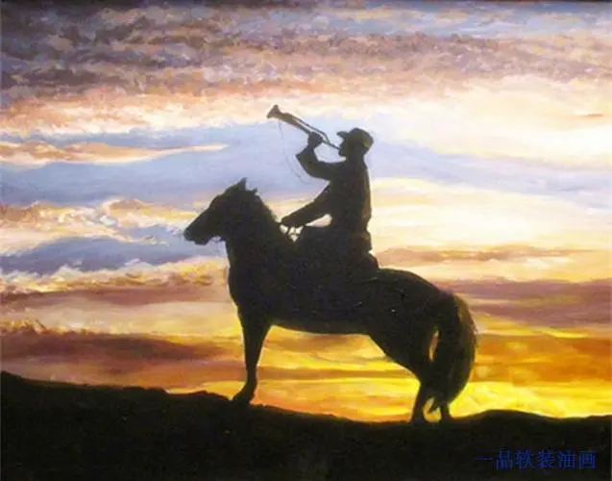
探究：“民族的精神”在课文中指的是怎样的精神？课文是怎样加以表现的？
课文中着意写的是一个号兵和一个荷枪的战士在朝霞中的雄姿，他们的神态是那样的严肃、坚决、勇敢，具有高度的警觉，给人以希望、信心和力量。课文正是通过这两个战士形象的塑造，典型而又形象地表现了共产党领导下军民的风貌、战时中国的精神，也就是我们民族的精神。
“民族的精神”在课文中指的是：对内反对黑暗势力的统治，对外反对外来民族的侵略和压迫的精神。
即：当时延安所表现出来的团结对敌，勇敢果决的战时风貌、昂扬的斗志。

Slide 36
拓展:请结合作者描摹的六处风景的精神内涵，谈一谈作者认为什么样的“风景”才是“真的风景”。
自然景物
＋
崇高的人类活动
=
真的风景
赞美延安军民火热的战斗生活和崇高的精神境界。
人的精神境界的美赋予自然风光的美以生机，这就是“第二自然”，这才是“真的风景”。

Slide 37
2.作者运用细腻的笔触详细描绘了秦腔演出的别样“风景”。请分别概述其描绘了这幕“风景”的哪些方面及它们各自的表现？
段落 | 场景概括 | 场景特点 | 具体表现
第4段 | 排秦腔
第5段 | 盼秦腔
第6段 | 演秦腔
①秦腔表演动作灵活多变。
②秦腔表演面前人人平等。
③秦腔排演的条件艰苦。（环境烘托）
④观看时间之长、热爱之深。（侧面烘托）
男女老少
乐此不疲
①全村盼望之急切。（繁笔烘托）
②戏台建造之讲究。（侧面衬托）
③开演前观众活动：锣鼓喧天，人声鼎沸，场面宏大，人头攒动。叫卖声，呼喊声，骂声，哭声。（“面”的描写）
④秦腔宪兵维持秩序：忠于职责。（“点”的描写）。
观众期待
热闹非凡
技艺精妙
观众动情
①演员技艺高超。（正面描写）
②观众好声不绝，酥爽过瘾。（侧面烘托）

Slide 38
第7段 | 观秦腔
第8段 | 评秦腔
①总写：无论什么季节，不肯散场。
②分写：老秦腔迷，两侧听戏。
③分写：野孩子们，居高忘险。
④分写：更有甚者，扒草洞看。
兴致如一
各得其乐
①演员要受全村人的评价。
②外村人通过看秦腔相亲。（喜中之悲）
③老头看秦腔入迷误孙子。（喜中之悲）
④刁钻老汉早起拾捡财物。（秦腔喜事）
⑤馋嘴孩子趁戏偷弄瓜果。（秦腔喜事）
评价有味
悲喜相生
秦腔是秦地的“风景”，而秦人的世界就是秦腔的舞台，秦腔也承载了秦人的喜怒哀乐。

Slide 39
拓展：秦腔的“苦音”是悲情宣泄，还是生命力量的体现？
“苦音”这一艺术形式具有双重性：它既是悲情的宣泄，也是生命力量的体现。两者并非对立，而是通过秦腔的声腔艺术与秦地人的精神内核相互交融，形成一种独特的文化表达。
（1）悲情宣泄：苦难情感的直陈与释放
苦音腔以“深沉哀婉、慷慨激越”为特点，其音调多表现悲愤、凄哀、怀念等情感，这种音乐语是生存困境的映射。在文章中，面对传统瓦解、精神信仰崩塌等困境时，苦音成为他们“大苦中的大乐”。
（2）精神升华的媒介
苦音并非单纯的哀叹，而是“压抑中求突破”的象征。秦地人通过高亢的苦音唱腔，将日常生活的困乏涤荡净尽，转化为精神上的自给自足。贾平凹笔下的苦音，不仅是情感的宣泄，更是对命运的抗争，展现了秦人在绝境中“向死而生”的韧性。

Slide 40
3.试比较分析两篇文章中“风景”意蕴（隐喻）的异同
相同点‌：
‌1.自然与人文的互喻‌：均以自然景观或人文活动为载体，赋予其抽象精神内涵。
‌2.集体精神的象征‌：如《风景谈》的“战士”与《秦腔》的“戏台”都是群体信仰的隐喻。
‌不同点‌：
‌ 维度‌ ‌ 《风景谈》‌ 《秦腔》‌
‌隐喻焦点‌ 人类精神改造自然（崇高性） 民俗文化扎根土地（世俗性）
‌隐喻风格‌ 理想化、诗意的象征 原始化、狂野的生命隐喻
‌时代指向‌ 抗战救亡的集体信念 传统农耕文明的文化基因

Slide 41
文本小结
《风景谈》正是因为“人的活动”才使得画面和谐悠远，借“风景”来表现人的精神美。
《秦腔》正是因为秦腔与秦人的血肉联系，才使得秦腔化作了美的艺术，借“秦腔”来表现人的生命力。
从《风景谈》《秦腔》两篇文章中，我们感受到黄土高原的魅力不只是苍凉辽阔、广漠旷远的山川风貌，更是人们坚韧抗争、坚韧乐观、热情旺盛的生命力；延安的魅力不只是单纯强烈、生动鲜艳的自然风物，更是质朴刚健、昂扬崇高的革命风貌；秦腔的魅力不只是独特的唱腔，更是三秦大地大苦大乐之民众的生命意识。

Slide 42
学习任务三:读文察言，品味语言特色
请从表达方式、艺术手法、语言风格等角度分析品味《风景谈》《秦腔》的语言特色

Slide 43
比较角度 | 《风景谈》 | 《秦腔》 | 相同点
表达方式
艺术手法
语言风格
先描写，后议论，点明题旨；议论性语句连缀起来集中表现作者唯物史观。
熔叙述、写景、议论、抒情于一炉
描写、记叙中夹杂议论、抒情
对照、烘托、欲扬先抑
场面描写、正侧结合
点面结合、细节描写、烘托、比喻等修辞
尖锐与含浑，严肃与轻松，直白质朴与含蓄蕴藉的巧妙结合，富有时代气息
张扬大气，原生朴拙，富有张力，浓墨重彩，热烈豪放，广阔深远，浓郁细腻，富有生活气息
质朴自然、准确传神、妙用修辞，自由活泼，感染力强

Slide 44
课后随笔
1. 在当今社会，许多传统文化的保护和传承正面临严峻挑战。许多蕴含着先人智慧和才华的手工艺正在我们的生活中逐渐消失，这实在令人惋惜。你对这一现象有何看法？
2.本课，我们入文赏景，捕捉到《风景谈》《秦腔》两篇文章的独特风景，在内容上都展示了西北黄土高原上的山川风貌与风俗人情；我们入境悟情，感受到延安军民与三秦百姓旺盛的生命力与崇高伟大的民族精神，体会到作家深刻的生命感悟及浓重的文化思考。请谈谈你关于“风景” “人文精神” “生命”三者关系的思考？

Slide 45
感谢您的观看
汇报人：WPS

